Slide 1
CH2 分治法

Slide 2
二分法
<number> of 158

Slide 3
为什么要用二分法
用枚举的方法求解，需要对所有解都遍历一次，时间复杂度为O(n)
用二分法，每进行一次运算，能将解的范围缩小一半，时间复杂度为O(log n)
<number> of 158

Slide 4
使用二分法的条件
解具有递增（或递减）的特性
对于某个值不是问题的解，那么比这个值大（或小）的值均不是问题的解
<number> of 158

Slide 5
程序的一般形式
While(min<max)
{
mid=(min+max)/2;
if(与mid有关的条件) min=mid+1;
else max=mid;
}
<number> of 158

Slide 6
第一类问题
求一个问题的解:连续、离散……
<number> of 158

Slide 7
第一类问题:求方程的解
(精确度为0.01)
（2，3）
2.5
-0.084
（2.5，3）
2.75
0.512
（2.5，2.75）
2.625
0.215
（2.5，2.625）
2.5625
0.066
（2.5，2.5625）
2.53125
-0.009
（2.53125，2.5625）
2.546875
0.029
（2.53125，2.546875）
2.5390625
0.010
<number> of 158

Slide 8
第一类问题:折半查找
给定一个有序的数列，判断某个数是否在数列中
1
6
15
22
27
48
51
55
60
71
min
mid
max
<number> of 158

Slide 9
第二类问题
求一个问题的最优解：最大、最小……
<number> of 158

Slide 10
第二类问题:分割电缆
现给出4根电缆，长度分别为8.02、7.43、 4.57、 5.39，要你把它们分割成11根等长的电缆，每根电缆的最大长度是多少？
<number> of 158

Slide 11
基本思想：将问题分解成若干个子问题，然后求解子问题，由此得到原问题的解。即“分而治之”
divide-and-conquer
把输入分成与原问题类型相同的多个子问题
<number> of 158

Slide 12
问题
分解
子问题
分解
基本问题
求解
基本问题解
合并
子问题解
合并
问题解
<number> of 158

Slide 13
分治法是一个递归地求解问题的过程
分治法在每一层递归上有三个步骤
分解: 通过某种方法,将原问题分解成若干个规模较小,相互独立,与原问题形式相同的子问题
  解决: 若子问题规模小到可以直接解决(称为基本问题), 则直接解决, 否则把子问题进一步分解，递归求解
合并: 通过某种方法,将子问题的解合并为原问题的解
<number> of 158

Slide 14
分治法的抽象过程
divide - and - conquer(S)
{ if (small(S)) return(adhoc(S));
divide S into smaller subset S₁,S₂,…,S_{i},…S_{k};
for (i=1; i<=k; i++)
y_{i} ← divide - and - conquer(S_{i});
return merge(y₁,y₂,…,y_{i},…,y_{k});
}
<number> of 158

Slide 15
分治法的适用条件
适合用分治法解决的问题的一些特征:
  1 问题规模缩小到一定程度就可以容易解决
  2 问题可以分解为若干个规模小，和原问题形式相同的子问题
  3 利用子问题的解可以合并出原问题的解
  4 分解出的子问题是相互独立的, 即子问题之间不包含公共的子子问题
<number> of 158

Slide 16
例1 用分治法求n个元素集合S中的最大、最小元素。
假设n=2^{m}。要求每次平分成2个子集。
void maxmin(int A[],int &e_max,int &e_min,int low,int high)
2. {
3. int mid,x1,y1,x2,y2;
4. if ((high-low <= 1)) {
5. if (A[high]>A[low]) {
6. e_max = A[high];
7. e_min = A[low];
8. }
9. else {
10. e_max = A[low];
11. e_min = A[high];
12. }
13.}
特征1：
小到容易求解
<number> of 158

Slide 17
14. else {
15. mid = (low + high) / 2;
16. maxmin(A,x1,y1,low,mid);
17. maxmin(A,x2,y2,mid+1,high);
18. e_max = max(x1,x2);
19. e_min = min(y1,y2);
20. }
21. }
特征2：
可分解
特征4：
子问题独立
特征3：
可合并
1
n=2
T(n)=
2T(n/2)
+2
n>2
<number> of 158

Slide 18
方法二: 迭代法
T(n)=2T(n/2)+2
=2[2T(n/2²)+2]+2
=2²T(n/2²)+2(1+2)
=2³T(n/2³)+2(1+2+2²)
= …
n=2^{m}
=2^{m-1}T(2)+2(1+2+…
+2^{m-2})
=2^{m-1}+2[1(1 - 2^{m-1})/(1 - 2)]
=2^{m-1}+2^{m} - 2
=3n/2-2
<number> of 158

Slide 19
课堂练习
T(n)=3T(n/2) T(1)=1 n=2^{m}
log₂n
T(n)=3
<number> of 158

Slide 20
答案
T(n)=3T(n/2) T(n)=1
n=2^{k}
=3T(2^{k-1})
=3²T(2^{k-2})
= …
=3^{k}T(2^{k-k})
= 3^{k}T(1)
= 3^{k}
k=log₂n
<number> of 158

Slide 21
课堂练习
用分治法求n个元素集合S中的最大、最小元素。写出算法，并分析时间复杂性（比较次数）。
假设n=3^{m}。要求每次平分成3个子集。
3
n=3
T(n)=
3T(n/3)
+4
n>3
T(n)=5n/3-2
平分成2个子集 T(n) = 3n/2-2
<number> of 158

Slide 22
思考题
不用（递归的）分治法求n个元素集合S中的最大、最小元素，使得
T(n)仍为 3n/2-2。
这里假设n=2^{m}。
<number> of 158

Slide 23
归并排序 前言
归并---合并两个有序的序列
  假设有两个已排序好的序列A（长度为n1），B（长度为n2），将它们合并为一个有序的序列C（长度为n=n1+n2)
  把A，B两个序列的最小元素进行比较，把其中较小的元素作为C的第一个元素；在A，B剩余的元素中继续挑最小的元素进行比较，确定C的第二个元素，依次类推，就可以完成对A和B的归并， 其复杂度为bn，即O(n)。
<number> of 158

Slide 24
归并排序 前言
归并---合并两个有序的序列
A: 1 3 8 9 11
B: 2 5 7 10 13
C: 1 2 3 5 7 8 9 10 11 13
<number> of 158

Slide 25
归并排序 前言
void merge(T A[], int Alen, T B[], int Blen, T C[]){
int i=0,j=0,k=0;
while(i < Alen && j < Blen){
if(A[i] < B[j])
C[k++] = A[i++];
else
C[k++] = B[j++]; }
while(i < Alen)
C[k++] = A[i++];
while(j < Blen)
C[k++] = B[j++];
}
<number> of 158

Slide 26
归并排序（Merge Sort)
  归并排序是一个分治递归算法
    递归基础：若序列只有一个元素，
    则它是有序的，不执行任何操作
    递归步骤：
      先把序列划分成长度基本相等的两个序列
      对每个子序列递归排序
      把排好序的子序列归并成最后的结果
<number> of 158

Slide 27
归并排序（Merge Sort)
归并排序
初始序列： [8，4，5，6，2，1，7，3]
分解： [8，4，5，6] [2，1，7，3]
分解： [8，4] [5，6] [2，1] [7，3]
分解： [8] [4] [5] [6] [2] [1] [7] [3]
归并： [4，8] [5，6] [1，2] [3，7]
归并： [4，5，6， 8] [1，2，3，7]
归并： [1，2，3， 4，5，6，7，8]
<number> of 158

Slide 28
归并排序（Merge Sort)
void MergeSort(int A[], int B[], int l, int h)
{
if(l == h)
return;
int m = (l+h)/2;
MergeSort(A, B, l, m);
MergeSort(A, B, m+1, h);
Merge(A, B, l, m, h);
}
1
n=2
T(n)=
2T(n/2)
+cn
n>2
<number> of 158

Slide 29
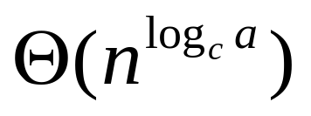
方法三主定理：其中n= c^{k}, k为某个非负常数
d
n=2
T(n) =
aT(n/c)
+bn^{x}
n>2
1
n=2
T(n)=
Θ(n^{x})
2T(n/2)
+cn
n>2
a<c^{x}
Θ(n^{x} logn)
a=c^{x}
归并排序
Θ(nlogn)
T(n) =
a>c^{x}
1
n=2
T(n) =
2T(n/2)
+2
n>2
<number> of 158

Slide 30
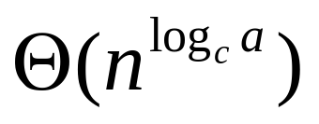
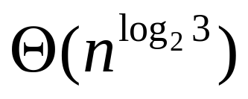
T(n)= aT(n/c)+bn (即x=1)
Θ(n)
a<c
Θ(nlogn)
a=c
T(n)=
a>c
一个问题平分为两个子问题
Θ(nlogn)
子问题的大小还是n/2，而子问题的
个数是 3、 4 或者 8
Θ(n²)
Θ(n³)
<number> of 158

Slide 31
大整数乘法
在某些情况下，我们要处理很大的整数，它无法在计算机硬件能直接表示的范围内进行处理。若用浮点数来表示它，则只能近似地表示它的大小，计算结果中的有效数字也受到限制。若要精确地表示大整数并在计算结果中要求精确地得到所有位数上的数字，就必须用软件的方法来实现大整数的算术运算。
<number> of 158

Slide 32

普通递归乘法的分析
设X, Y是n位二进制整数，分段表示如下：
即 X=A2^{n/2}+B, Y=C2^{n/2}+D 则
  XY=(A2^{n/2}+B)(C2^{n/2}+D)=AC2^{n}+(AD+BC) 2^{n/2}+BD
  计算成本：4次n/2位乘法，3次不超过n位加法，2次移位，所有加法和移位共计O(n)次运算。我们有
1 n = 1
4T(n/2)+O(n) n > 1
T(n) =
  T(n)=O(n²)
<number> of 158

Slide 33
改进的分治算法(1962年)
  由X=A2^{n/2}+B, Y=C2^{n/2}+D 则
  XY=(A2^{n/2}+B)(C2^{n/2}+D)=AC2^{n}+(AD+BC) 2^{n/2}+BD
  = AC2^{n}+((A-B)(D-C)+AC+BD)2^{n/2}+BD
  计算成本：3次n/2位乘法，6次不超过n位加减法，2次移位，所有加法和移位共计O(n)次运算。由此可得，
1 n = 1
3T(n/2)+cn n > 1
T(n) =
  T(n)=O(n^{log3})=O(n^{1.59})
这种思想同样可以用于十进制数的乘法中。
<number> of 158

Slide 34
改进的分治算法举例：十进制数的乘法
  已知X=2368，y=3925，求XY
  解：取基d=10, A=23, B=68, C=39, D=25, 则
  ① AC=23×39=897
  ② BD=68×25=1700
  ③ (A-B)(D-C)+AC+BD
  =(23-68)(25-39)+897+1700
  =45×14＋897＋1700
  =3227
  ∴XY=1700+3227×10²＋897×10⁴＝9294400
<number> of 158

Slide 35
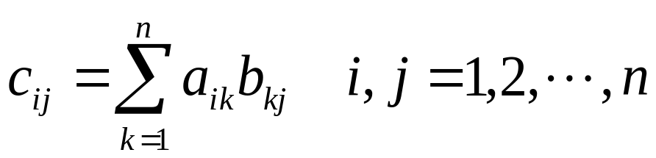
Strassen矩阵乘法
普通矩阵乘法
  设n×n阶矩阵A和B，计算C=A×B
  求C=AB即对n²个元素c_{ij}进行计算，故要作n³次乘法。相当长时间内没有人怀疑过是否可以用少于n³次乘法来完成。
<number> of 158

Slide 36
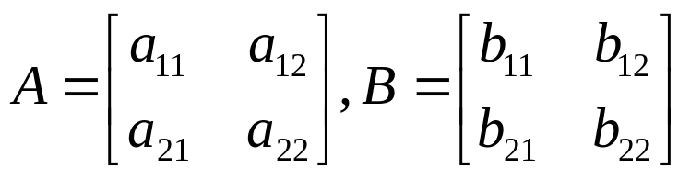
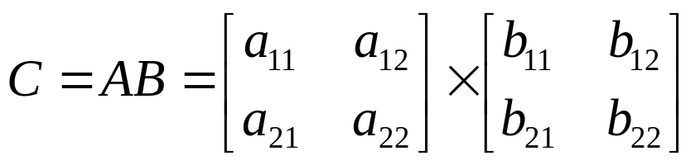
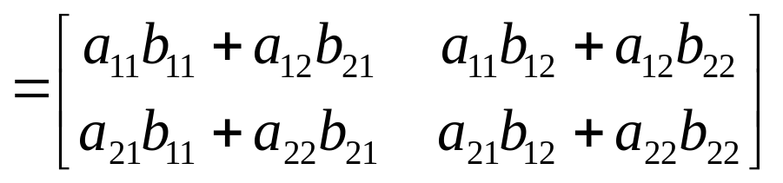
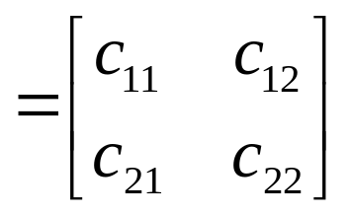
以n=2为例的普通矩阵乘法
  设 则有
  共需8次乘法
<number> of 158

Slide 37
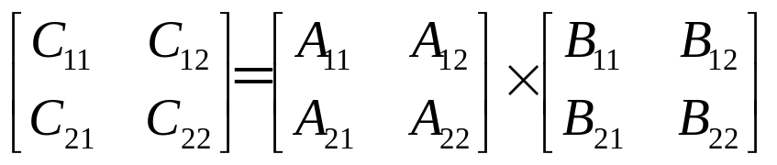
Strassen的分治算法(1969)
  - 将C=A×B写为2×2的分块矩阵：
  - Strassen提出的算法如下：
  令 P=(A₁₁+A₂₂)(B₁₁+B₂₂), Q=(A₂₁+A₂₂)B₁₁
  R=A₁₁(B₁₂-B₂₂), S=A₂₂(B₂₁-B₁₁)
  T=(A₁₁+A₁₂)B₂₂, U=(A₂₁-A₁₁)(B₁₁+B₁₂)
  V=(A₁₂-A₂₂)(B₂₁+B₂₂)
  则 C₁₁=P+S-T+V, C₁₂=R+T
  C₂₁=Q+S, C₂₂=P+R-Q+U
  乘法次数从8次减为7次。
<number> of 158

Slide 38
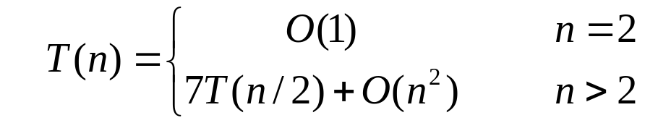
  时间分析：
  用了7次对于n/2阶矩阵乘积的递归调用和18次n/2阶矩阵的加减运算。由此可知，该算法的所需的计算时间T(n)满足如下的递归方程:
  => T(n)=O(n^{log7})≈O(n^{2.81})
  - 评注
  .有人提出了计算2×2阶矩阵乘法的36种不同方法，都要做7次乘法
. Hopcroft和Kerr(1971)已经证明，7次乘法是必要的；
.应当研究3×3或5×5矩阵的更好算法；
  .目前最好的计算时间上界是O(n^{2.367})，而最好下界仍是Ω(n²)。
<number> of 158

Slide 39
快排序: 介绍
快速排序算法是于1962年由英国的Tony Hoare 提出的，并于1980年获得Turing Awards
最坏运行时间: Θ(n²)
平均运行时间: Θ(nlogn)
  － 实际运行效果最好的排序算法
  － 在Θ(nlogn)中的常数因子非常小
<number> of 158

Slide 40
快排序（Quick Sort)
快排序—算法思想
  取序列的一个元素作为轴，利用这个轴把序列分成三段：左段，中段(轴), 和右段, 使左段中各元素都小于等于轴，右段中各元素都大于等于轴。(这个过程称做对序列的划分)
  左段和右段的元素可以独立排序, 将排好序的三段合并到一起即可
上面的过程可以递归地执行，直到每段的长度为1
<number> of 158

Slide 41




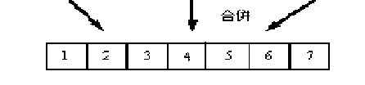
快排序—算法思想
快速排序实例
<number> of 158

Slide 42
快排序---划分过程
快排序是一个分治算法
快排序的关键过程是每次递归的划分过程
  划分问题描述：对一个序列，取它的一个元素作为轴，把所有小于轴的元素放在它的左边，大于它的元素放在它的右边
<number> of 158

Slide 43
  划分算法：
    用临时变量对轴备份
    取两个指针low和high，它们的初始值就是序列的两端下标，在整个过程中保证low不大于high
    移动两个指针
      首先从high所指的位置向左搜索，找到第一个小于轴的元素, 把这个元素放在low的位置
      再从low开始向右，找到第一个大于轴的元素，把它放在high的位置
    重复上述过程，直到low=high，
    把轴放在low所指的位置
<number> of 158

Slide 44
快排序---划分过程
0 1 2 3 4 5 6 7
low
high
49
38 65 97 76 13 27 49
pivot = 49
high
27
38 65 97 76 13 49
low
27 38 97 76 13 49
65
high
27 38 97 76 65 49
13
low
49
27 38 13 76 65 49
97
high
=low
<number> of 158

Slide 45
快排序---划分过程
int Partition(Array[], int low, int high){
pivot = Array[low];
while(low < high){
while(low < high && Array[high] >= pivot)
high --;
Array[low] = Array[high];
while(low < high && Array[low] <= pivot)
low++;
Array[high] = Array[low]; }
Array[low] = pivot;
return low;
}
<number> of 158

Slide 46
快排序---算法
void QuickSort(T Array[], int low, int high){
int PivotLocation;
if(low < high){
PivotLocation = Partition(Array, low, high);
QuickSort(Array, low, PivotLocation-1);
QuickSort(Array, PivotLocation+1, high);
}
}
<number> of 158

Slide 47
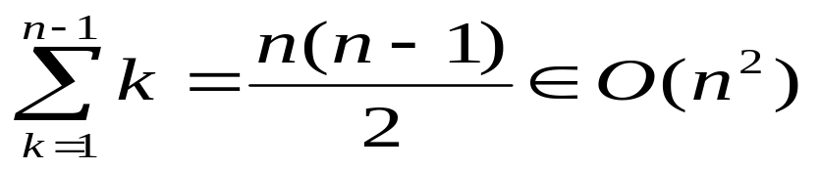
算法分析
最坏情况：
1 2 3 4 5 6 7
1 2 3 4 5 6 7
1 2 3 4 5 6 7
1 2 3 4 5 6 7
  当需要排序的序列已经有序时，快排序需要做n-1次划分，每次划分需要的比较次数依次为n-1, n-2, …, 1. 所以在这种情况下，快排序的时间复杂度为
<number> of 158

Slide 48
最好情况
如果每次划分过程产生的区间大小都为n/2，这时有：
T(n)=2T(n/2)+θ(n)
T(1)=0
T(n)=
O(nlogn)
a=c
n
n
n/2
n/2
n/4
n/4
n/4
n/4
log₂n
n/8
n/8
n/8
n/8
n/8
n/8
n/8
n/8
Best Case Complexity → nlogn
<number> of 158

Slide 49
算法优化
轴的选择
    基本快排序算法选择序列的第一个元素为轴，当轴使每次划分后的两个子序列长度接近时，算法效率很高，如果偏向某一边，则效率偏低
为了打破极端偏向某一边，可以用其他策略选择轴
      在序列中随机选择一个元素作为 轴
      选择Array[0], Array[n-1], Array[(n-1)/2]三个数
      的中间值作为轴
<number> of 158

Slide 50
算法优化
短序列排序：
    快排序对序列长度较大时很有效，但当序列较短时则效率不高，因为快排序是个递归算法，需要大量子过程调用
    可以做如下改进：当序列长度较大时采用快排序算法。当序列长度被划分到小到一定长度时，采用较直接的算法（如插入排序）
<number> of 158

Slide 51
快排序（Quick Sort)
算法评论：对很长的序列来说，快速排序的平均性能最好。因此在很多软件，比如数据库系统中经常使用
<number> of 158

Slide 52
线性时间选择问题:
用线性时间
从n个不同的元素中
选择出第k个小的元素
<number> of 158

Slide 53
求最小元素
  算法
  int FindMin( Array[], int Len)
  {
  int MinIndex = 1;
  for(int i = 2; i <=Len; i++){
  if(Array[MinIndex] > Array[i]) MaxIndex = i;
  }
  return MinIndex;
  }
<number> of 158

Slide 54
最小问题
  问题下界：假设集合中元素是互不相同的。则n-1个元素不是最大元素。
  对某一个元素，只有它在某一次比较中失败了，才能确定它不是最大元素。因此 ，有n-1个元素在某次失败
  每一次比较只能确定一个失败者，确定n-1个在某次比较中的失败者需要n-1次比较
  确定最大元素至少需要n-1次比较，n-1次比较是最大问题的下界
前面算法的比较次数是n-1次，达到问题
的下界，因此它是最优算法
<number> of 158

Slide 55
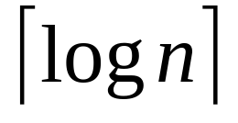
求第2小的元素
一般情况下2n-3次比较
第2小元素一定存在于同最小元素比较过的元素之中
个元素同最小元素比较过
1
找第2小的元素共需比较次数
1
2
n－1+ －1
1
3
2
4
1
8
3
6
2
7
4
5
<number> of 158

Slide 56
笔试题
在中国的古代，25匹马通过赛跑来决出前3名，每5匹马一组，问最少需要几组？
由快到慢
A
B
C
D
E
D
C
A
E
B
从快到慢
5组
<number> of 158

Slide 57
求第k小的元素
算法的基本思想
按某个元素m将S中的元素划分成小于m、等于m和大于m的三个子序列S_{1，}S₂和S₃。
只要计算一下这三个集合的元素个数，就能确定第k小元素在哪个子集中。这样就把在S中找第k小元素的问题转化成在S的某个子集中找某个元素的问题。递归地运用这一方法，就可找出S中第k小元素。
<number> of 158

Slide 58
求第k小的元素
long Select(k,S)
{ if (|S| ≤38)
{ 将S中的元素排成非递减序；
return (S中的第k小元素); }
else
{ 将S中的元素划分成长度等于5的
⎣|S|/5⎦ 个子序列；
<number> of 158

Slide 59
由各子序列的中值元素组成非递减序列M；
m ←Select( ⎡|M|/2⎤ ，M);
按m将S中的元素划分成小于m、等于
m和大于m的三个子序列S_{1，}S₂和S₃;
if (|S₁|>k) return(Select(k,S₁));
else if (|S₁| +|S₂|≥k) return(m);
else return(Select(k- |S₁| -|S₂|, S₃)); }
}
<number> of 158

Slide 60
按递增顺序，找出下面29个元素的第18小元素：8,31,60,33,17,4,51,57,49,35,11,43, 37,3,13,52,6,19,25,32,54,16,5,41,7,23, 22,46,29。
前面25个元素划分为5组：(8,31,60,33,17), (4,51,57,49,35), (11,43,37,3,13), (52,6,19,25,32), (54,16,5,41,7)，其余4个元素暂不处理；
提取每一组的中值元素，构成集合：（31,49,13,25,16）；
m＝25；
{8,17,4,11,3,13,6,19,16,5,7,23,22}，13
{25}，1
{31,60,33,51,57,49,35,43,37,52,32,54,41,46,29}；
15
<number> of 158

Slide 61
求第k个小的元素（选择问题）
已知小于或者等于m的元素
已知大于或者等于m的元素
中值序列M
是从小到大吗？
从小到大
m
按m将S中的元素划分成小于m、等于m和大于m的三个子序列S_{1，}S₂和S₃;
<number> of 158

Slide 62
定理：算法Select 在O(n)时间内找出n个元素序列中的第k小的元素。
c n ≤38
T(⎣n/5⎦)+T(⎣3n/4⎦)+cn n>38
T(n) ≤
T(n) =O(n)
<number> of 158

Slide 63
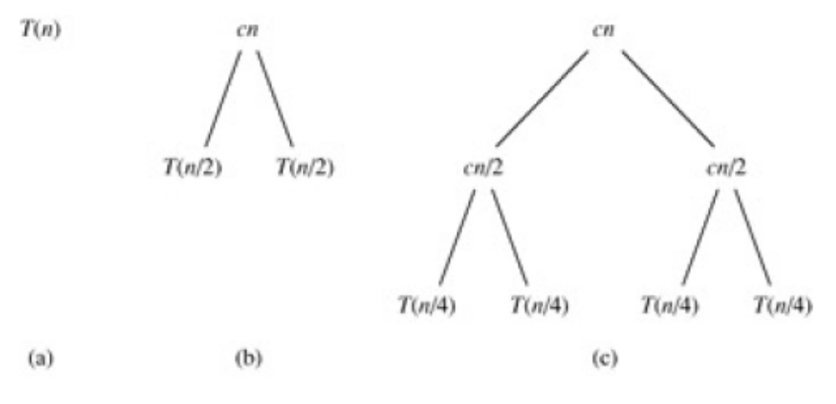
递归树:例1
Θ(1)
n=2
T(n)=
2T(n/2)
+cn
n>2
<number> of 158

Slide 64
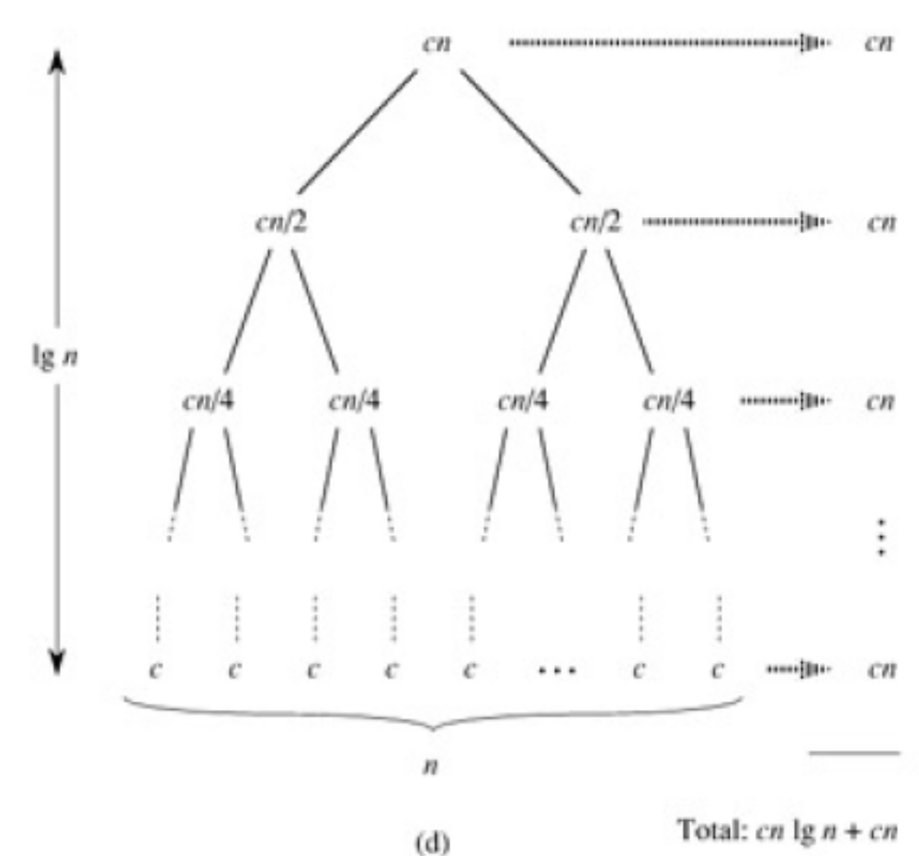
递归树
Θ(1)
n=2
T(n)=
2T(n/2)
+cn
n>2
归并排序 Θ(nlgn)
<number> of 158

Slide 65
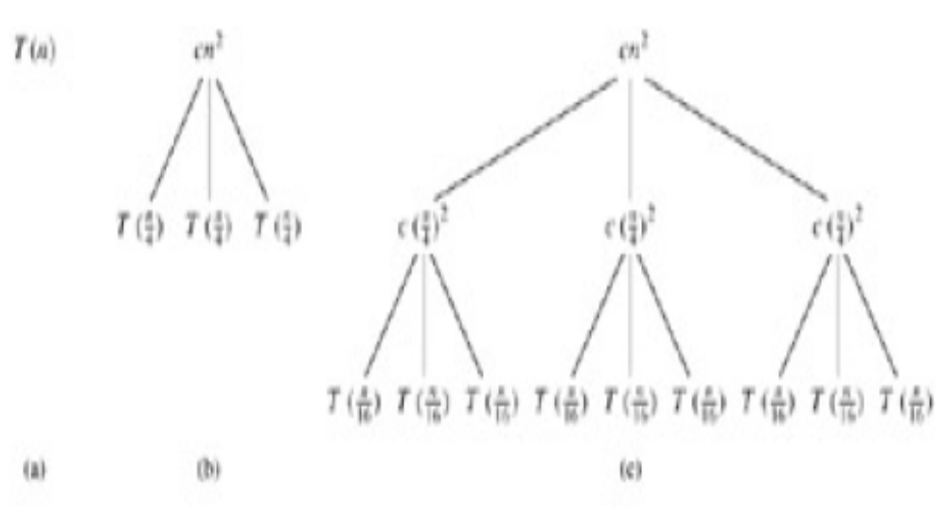
递归树:例2
T(n) = 3T(n/4) +cn²
<number> of 158

Slide 66
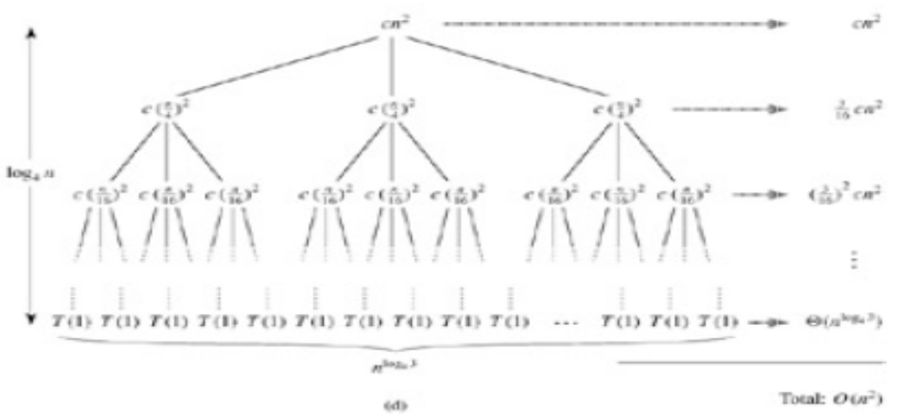
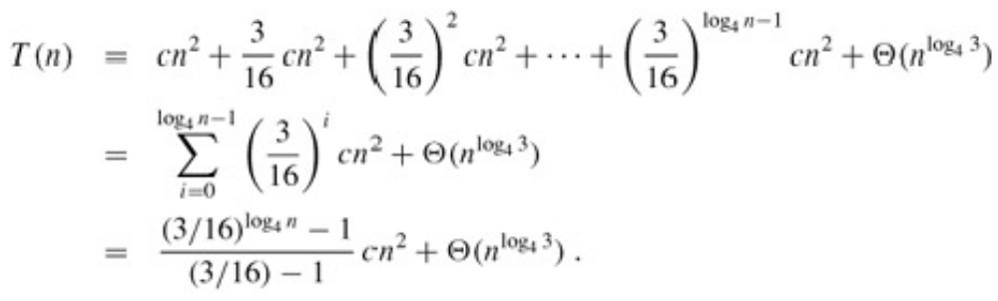
递归树
T(n) = 3T(n/4) +cn²
<number> of 158

Slide 67
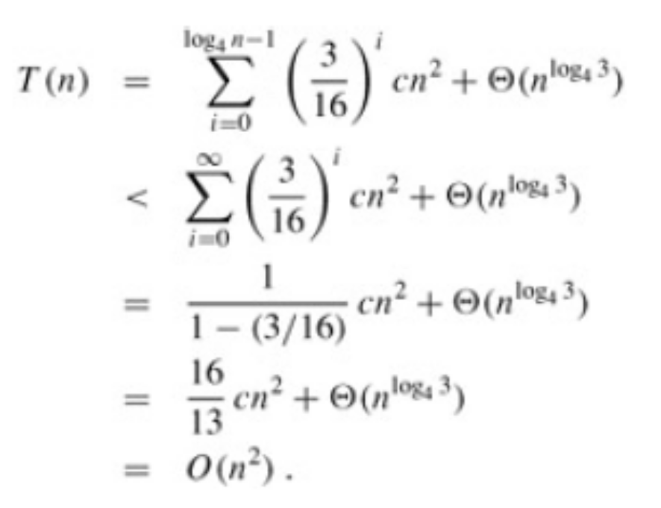
递归树
T(n) = 3T(n/4) +cn²
<number> of 158

Slide 68
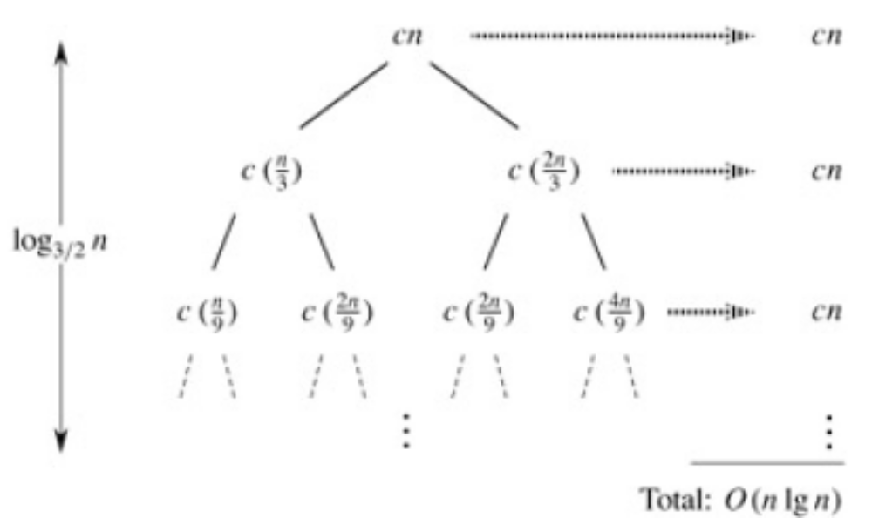
递归树:例3
T(n) = T(n/3) + T(2n/3) +O(n)
= T(n/3) + T(2n/3) +cn
<number> of 158

Slide 69
选择问题的应用之一
用选择算法找中位数作为划分标准，保证快速排序算法的子问题均衡, 使得快速排序算法最坏情况复杂性为O(nlogn)。
<number> of 158

Slide 70
线性时间选择: 中位数引例
某公司有五个分公司依次设置在同一条铁路线的沿线A、B、C、D、E站。现在该公司希望在该铁路沿线设立一个仓库，要求该仓库离这五个站的火车行驶距离之和最小。如用数轴表示该铁路线，A、B、C、D、E各站的坐标依次为a、b、c、d、e（a<b<c<d<e），则经过数学计算，该仓库大致应设置在坐标 （1） 处。
（1）A. c B. (a+b+c+d+e)/5
C. (a+2b+3c+2d+e)/9
D. (a+4b+6c+4d+e)/16
<number> of 158

Slide 71




【例】残缺棋盘
残缺棋盘是一个有2^{k}×2^{k} （k≥1）个方格的棋盘，其中恰有一个方格残缺。图中给出k=1时各种可能的残缺棋盘，其中残缺的方格用阴影表示。
称作“三格板”，残缺棋盘问题就是要用这四种三格板覆盖更大的残缺棋盘。
①号 ②号 ③号 ④号
<number> of 158

Slide 72
在此覆盖中要求：
1）两个三格板不能重叠
2）三格板不能覆盖残缺方格，但必须覆盖其他所有的方格
在这种限制条件下，所需要的三格板总数为
(2^{k}×2^{k} -1 )/3。
<number> of 158

Slide 73
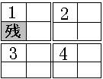
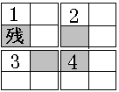
问题分解过程：
以k=2时的问题为例，用二分法进行分解，得到如下图，用双线划分的四个k=1的棋盘。
①号 ②号 ③号 ④号
<number> of 158

Slide 74
<number> of 158

Slide 75
棋盘的识别
棋盘的规模是一个必要的信息，有了这个信息，只要知道其左上角的左上角方格所在行、列就可以唯一确定一个棋盘了，残缺方格或“伪”残缺方格直接用行、列号记录。
• tr 棋盘中左上角方格所在行。
• tc 棋盘中左上角方格所在列。
• dr 残缺方块所在行。
• dl 残缺方块所在列。
• size 棋盘的行数或列数。
<number> of 158

Slide 76
数据结构设计：用二维数组board[ ][ ]，模拟棋盘。覆盖残缺棋盘所需要的三格板数目为：( size² -1 ) / 3
将这些三格板编号为1到( s i z e²-1 ) / 3。则将残缺棋盘三格板编号的存储在数组board[ ][ ]的对应位置中，这样输出数组内容就是问题的解。
<number> of 158

Slide 77

Cover(int tr, int tc, int dr, int dc, int size)
{ if (size<2) return;
int t = amount ++, // 三格板的数目
s=size/2; // 子问题棋盘大小
if (dr < tr + s && dc < tc + s) / /残缺方格位于左上棋盘
｛Cover ( tr, tc, dr, dc, s);
Board[tr + s - 1][tc + s] = t; // 覆盖１号三格板
Board[tr + s][tc + s - 1] = t;
Board[tr + s][tc + s] = t;
Cover (tr, tc+s, tr+s-1, tc+s, s); // 覆盖其余部分
Cover(tr+s, tc, tr+s, tc+s-1, s);
Cover(tr+s, tc+s, tr+s, tc+s, s);
｝
复杂度分析
T(n)=O(4^{k}) 渐进意义下的最优算法
<number> of 158

Slide 78
循环赛日程表 n=2^{k}个选手
设计一个满足以下要求的比赛日程表：
(1)每个选手必须与其他n-1个选手各赛一次；
(2)每个选手一天只能赛一次；
(3)循环赛一共进行n-1天。
按分治策略，将所有的选手分为两半，n个选手的比赛日程表就可以通过为n/2个选手设计的比赛日程表来决定。递归地用对选手进行分割，直到只剩下2个选手时，比赛日程表的制定就变得很简单。这时只要让这2个选手进行比赛就可以了。
<number> of 158

Slide 79
循环赛日程表
1
2
2
1
1 2 3 4
2 1 4 3
3 4 1 2
4 3 2 1
5 6 7 8
6 5 8 7
7 8 5 6
8 7 6 5
(a) 2^{k}(k=1)个选手比赛
加2
1 2
2 1
3 4
4 3
5 6 7 8
6 5 8 7
7 8 5 6
8 7 6 5
1 2 3 4
2 1 4 3
3 4 1 2
4 3 2 1
加4
3 4
4 3
1 2
2 1
(b) 2^{k}(k=2)个选手比赛 (c) 2^{k}(k=3)个选手比赛
<number> of 158

Slide 80
循环赛日程表
1 | 2 | 3 | 4 | 5 | 6 | 7 | 8
2 | 1 | 4 | 3 | 6 | 5 | 8 | 7
3 | 4 | 1 | 2 | 7 | 8 | 5 | 6
4 | 3 | 2 | 1 | 8 | 7 | 6 | 5
5 | 6 | 7 | 8 | 1 | 2 | 3 | 4
6 | 5 | 8 | 7 | 2 | 1 | 4 | 3
7 | 8 | 5 | 6 | 3 | 4 | 1 | 2
8 | 7 | 6 | 5 | 4 | 3 | 2 | 1
<number> of 158

Slide 81
循环赛日程表的推广
设计一个满足以下要求的比赛日程表：
(1)每个选手必须与其他n-1个选手各赛一次；
(2)每个选手一天只能赛一次；
(3)n为偶数时，循环赛一共进行n-1天。
n为奇数时，循环赛一共进行n天。
 | 1 | 2 | 3 | 4
第1天
第2天
第3天
<number> of 158

Slide 82
 | 1 | 2 | 3 | 4
第1天
第2天
第3天
 | 1 | 2 | 3
第1天
第2天
第3天
<number> of 158

Slide 83
 | 1 | 2 | 3
第1天 | 2 | 1 | -
第2天 | 3 | - | 1
第3天 | - | 3 | 2
 | 1 | 2 | 3 | 4 | 5 | 6
第1天
第2天
第3天
第4天
第5天
<number> of 158

Slide 84
 | 1 | 2 | 3 | 4 | 5
第1天 | 2 | 1 | - | 5 | 4
第2天 | 3 | 5 | 1 | - | 2
第3天 | 4 | 3 | 2 | 1 | -
第4天 | 5 | - | 4 | 3 | 1
第5天 | - | 4 | 5 | 2 | 3
<number> of 158

Slide 85
 | 1 | 2 | 3 | 4 | 5 | 6 | 7 | 8 | 9 | 10
第1天 | 2 | 1 | 8 | 5 | 4 | 7 | 6 | 3 | 10 | 9
第2天 | 3 | 5 | 1 | 9 | 2 | 8 | 10 | 6 | 4 | 7
第3天 | 4 | 3 | 2 | 1 | 10 | 9 | 8 | 7 | 6 | 5
第4天 | 5 | 7 | 4 | 3 | 1 | 10 | 2 | 9 | 8 | 6
第5天 | 6 | 4 | 5 | 2 | 3 | 1 | 9 | 10 | 7 | 8
第6天 | 7 | 8 | 9 | 10 | 6 | 5 | 1 | 2 | 3 | 4
第7天 | 8 | 9 | 10 | 6 | 7 | 4 | 5 | 1 | 2 | 3
第8天 | 9 | 10 | 6 | 7 | 8 | 3 | 4 | 5 | 1 | 2
第9天 | 10 | 6 | 7 | 8 | 9 | 2 | 3 | 4 | 5 | 1
<number> of 158

Slide 86
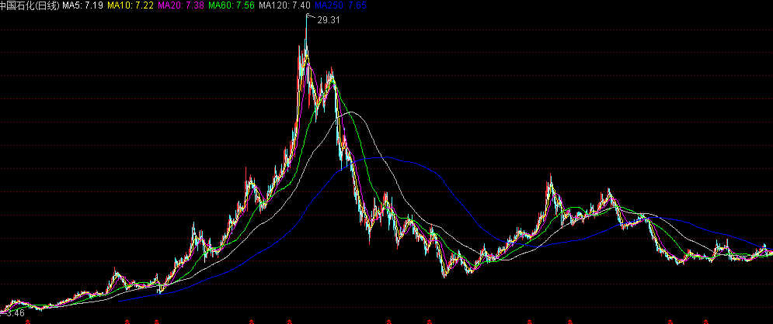
引例
<number> of 158

Slide 87
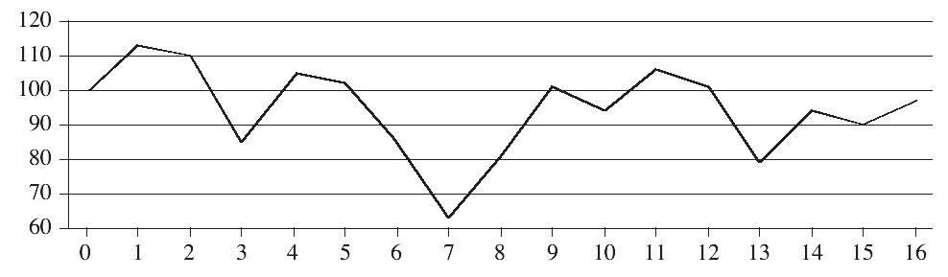
引例
<number> of 158

Slide 88
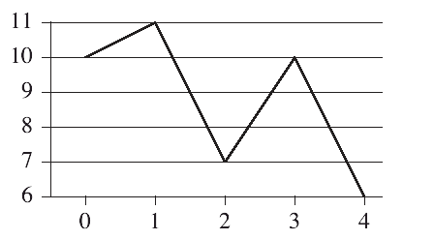
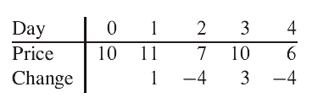
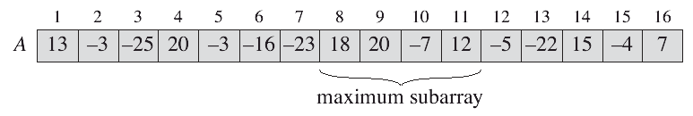
<number> of 158

Slide 89
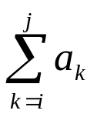
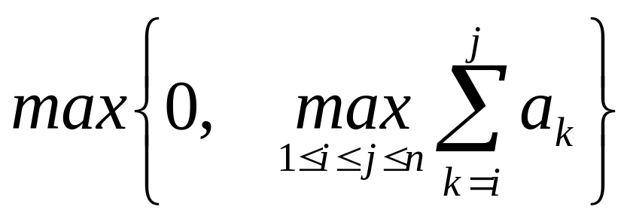
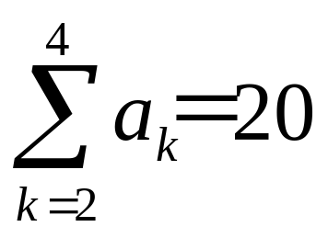
最大子段和
给定整数序列a₁,a₂,…,a_{n}，求形如 的子段和的最大值。规定子段和为负整数时，定义其最大子段和为0，即
例如，(a₁,a₂,a₃,a₄,a₅,a₆)=(-2,11,-4,13,-5,-2)
最大子段和为
<number> of 158

Slide 90
1 可以把所有的子段和计算出来，找到最小的
2 找到所有子段算法：
每个子段有一个起点i和一个终点j
把起点位置i从左到右进行扫描
确定起点后，把终点位置j，左到右进行扫描，确定起点终点后，把这个子段中所元素相加（i,i+1,…,j),
<number> of 158

Slide 91
int MaxSubSum1(int n, int a[], int &besti, int &bestj)
{ //数组a[]存储ai，返回最大子段和，保存起止位置到Besti,Bbestj中
int sum=0;
for(int i=1; i<=n; i++)
for(int j=i; j<=n; j++) {
int thissum=0;
for(int k=i; k<=j; k++)
thissum += a[k];
if(thissum>sum) {
sum=thissum;
besti=i; bestj=j;
}
}
return sum;
}
算法：T(n)=O(n³);
<number> of 158

Slide 92
int MaxSubSum2(int n, int a[], int &besti, int &bestj)
{ //数组a[]存储ai，返回最大子段和，保存起止位置到Besti,Bbestj中
int sum=0;
for(int i=1; i<=n; i++){
int thissum=0;
for(int j=i; j<=n; j++) {
thissum += a[j];
if(thissum>sum) {
sum=thissum;
besti=i; bestj=j;
}
}
return sum;
}
改进算法：T(n)=O(n²);
<number> of 158

Slide 93
最大子段和: 分治算法
基本思想
将A[1..n]分为a[1..n/2]和a[n/2+1..n]，分别对两区段求最大子段和，这时有三种情形：
Case 1：a[1..n]的最大子段和的子段落在a[1..n/2]；
Case 2：a[1..n]的最大子段和的子段落在a[n/2..n]；
Case 3：a[1..n]的最大子段和的子段跨在a[1..n/2]和a[n/2..n]之间；
<number> of 158

Slide 94
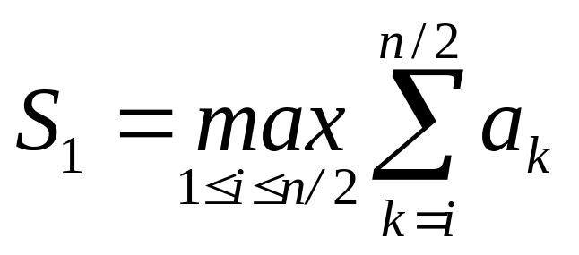
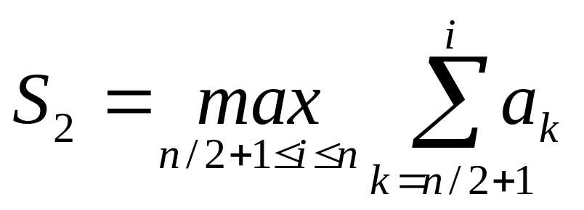
对Case 1和Case 2可递归求解；
对Case 3，可知a[n/2]和a[n/2+1]一定在最大和的子段中，因此
在a[1..n/2]中计算：
在a[n/2..n]中计算：
易知：S₁+S₂是Case 3的最大值
<number> of 158

Slide 95
int MaxSubSum3(int a[], int left, int right)
{ //返回最大子段和
int sum=0;
if(left==right)
sum=a[left]>0?a[left]:0;
else {
int center=(left+right)/2;
int leftsum=
MaxSubSum3(a, left,center);
int rightsum=
MaxSubSum3(a, center+1, right);
int s1=0; int leftmidsum=0;
for(int i=center; i>=left; i--) {
leftmidsum += a[i];
if(leftmidsum>s1) s1=leftmidsum;
}
<number> of 158

Slide 96
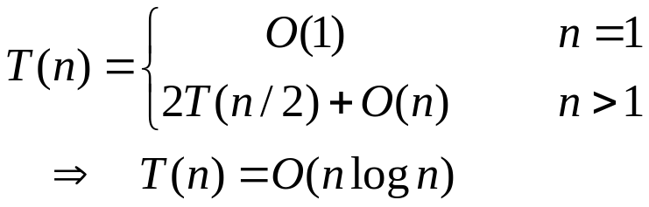
int s2=0; int rightmidsum=0;
for(int i=center+1; i<=right; i++) {
rightminsum += a[i];
if(rightmidsum>s2)
s2=rightmidsum;
}
int sum=s1+s2;
if(sum<leftsum) sum=leftsum;
if(sum<rightsum) sum=rightsum;
}//end if
return sum;
}//end
<number> of 158

Slide 97
Have you ever played quoit in a playground? Quoit is a game in which flat rings are pitched at some toys, with all the toys encircled awarded.
In the field of Cyberground, the position of each toy is fixed, and the ring is carefully designed so it can only encircle one toy at a time. On the other hand, to make the game look more attractive, the ring is designed to have the largest radius. Given a configuration of the field, you are supposed to find the radius of such a ring.
Assume that all the toys are points on a plane. A point is encircled by the ring if the distance between the point and the center of the ring is strictly less than the radius of the ring. If two toys are placed at the same point, the radius of the ring is considered to be 0.
<number> of 158

Slide 98
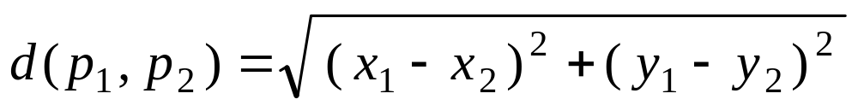
最接近点对问题
给定平面上n个点的集合，在这n个点组成的点对中，寻找距离最近的点对问题。
假设两点p₁=(x₁, y₁)以及p₂=(x₂, y₂) ，则之间的距离定义为：
n个点可以组成n(n-1)/2个点对，所以需要花费O(n²)。
<number> of 158

Slide 99

最接近点对问题
为易于理解和分析，先考虑一维的情形。此时，S中的n个点退化为x轴上的n个实数 x1,x2,…,xn。最接近点对即为这n个实数中相差最小的2个实数。
假设我们用x轴上某个点m将S划分为2个子集S1和S2 ，基于平衡子问题的思想，用S中各点坐标的中位数来作分割点。
递归地在S1和S2上找出其最接近点对{p1,p2}和{q1,q2}，并设d=min{|p1-p2|,|q1-q2|}，S中的最接近点对或者是{p1,p2}，或者是{q1,q2}，或者是某个{p3,q3}，其中p3∈S1且q3∈S2。
能否在线性时间内找到p3,q3？
<number> of 158

Slide 100
最接近点对问题
能否在线性时间内找到p3,q3？
如果S的最接近点对是{p3,q3}，即|p3-q3|<d，则p3和q3两者与m的距离不超过d，即p3∈(m-d,m]，q3∈(m,m+d]。
由于在S1中，每个长度为d的半闭区间至多包含一个点，并且m是S1和S2的分割点，因此(m-d,m]中至多包含S中的一个点。由图可以看出，如果(m-d,m]中有S中的点，则此点就是S1中最大点。
因此，我们用线性时间就能找到区间(m-d,m]和(m,m+d]中所有点，即p3和q3。从而我们用线性时间就可以将S1的解和S2的解合并成为S的解。
<number> of 158

Slide 101

最接近点对问题
下面来考虑二维的情形。
选取一垂直线l:x=m来作为分割直线。其中m为S中各点x坐标的中位数。由此将S分割为S1和S2。
递归地在S1和S2上找出其最小距离d1和d2，并设d=min{d1,d2}，S中的最接近点对或者是d，或者是某个{p,q}，其中p∈P1且q∈P2。
能否在线性时间内找到p,q？
<number> of 158

Slide 102


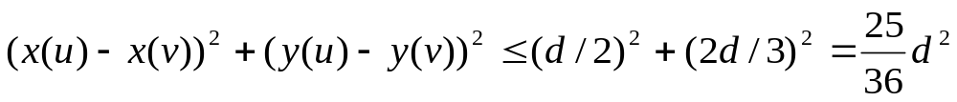
最接近点对问题
能否在线性时间内找到p3,q3？
考虑P1中任意一点p，它若与P2中的点q构成最接近点对的候选者，则必有distance(p，q)＜d。满足这个条件的P2中的点一定落在一个d×2d的矩形R中
由d的意义可知，P2中任何两个S中的点的距离都不小于d。由此可以推出矩形R中最多只有6个S中的点。
因此，在分治法的合并步骤中最多只需要检查6×n/2=3n个候选者
证明:将矩形R的长为2d的边3等分，将它的长为d的边2等分，由此导出6个(d/2)×(2d/3)的矩形。若矩形R中有多于6个S中的点，则由鸽舍原理易知至少有一个(d/2)×(2d/3)的小矩形中有2个以上S中的点。设u，v是位于同一小矩形中的2个点，则
distance(u,v)<d。这与d的意义相矛盾。
<number> of 158

Slide 103
最接近点对问题
为了确切地知道要检查哪6个点，可以将p和P2中所有S2的点投影到垂直线l上。由于能与p点一起构成最接近点对候选者的S2中点一定在矩形R中，所以它们在直线l上的投影点距p在l上投影点的距离小于d。由上面的分析可知，这种投影点最多只有6个。
因此，若将P1和P2中所有S中点按其y坐标排好序，则对P1中所有点，对排好序的点列作一次扫描，就可以找出所有最接近点对的候选者。对P1中每一点最多只要检查P2中排好序的相继6个点。
<number> of 158

Slide 104

最接近点对问题
public static double cpair2(S)
{
n=|S|;
if (n < 2) return ;
1. m=S中各点x间坐标的中位数;
构造S1和S2；
//S1={p∈S|x(p)<=m},
S2={p∈S|x(p)>m}
2. d1=cpair2(S1);
d2=cpair2(S2);
3. dm=min(d1,d2);
4. 设P1是S1中距垂直分割线l的距离在dm之内的所有点组成的集合；
P2是S2中距分割线l的距离在dm之内所有点组成的集合；
将P1和P2中点依其y坐标值排序；
并设X和Y是相应的已排好序的点列；
5. 通过扫描X以及对于X中每个点检查Y中与其距离在dm之内的所有点(最多6个)可以完成合并；
当X中的扫描指针逐次向上移动时，Y中的扫描指针可在宽为2dm的区间内移动；
设dl是按这种扫描方式找到的点对间的最小距离；
6. d=min(dm,dl);
return d;
}
复杂度分析
T(n)=O(nlogn)
<number> of 158

Slide 105
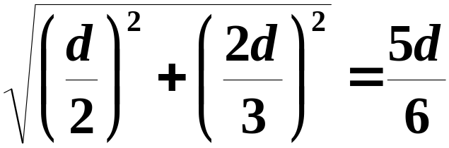
鸽巢(抽屉)原理的简单应用
任取一个d×2d矩形内点集A,
若A中任意两点距离都 ≥ d, 则A中点数 ≤ 6.
任取一个d×d正方形内的点集A,
若A中任意两点距离都 ≥ d, 则A中点数 ≤ 4.

Slide 106
方案一: Q左右分开
mid
d
p
Q中与p距离 < d 的点数 ≤ 6
d
Q

Slide 107
方案二: 检查p下方的点
定义窗口
R(p,d) = {(x,y) : |x-mid|<min{d_{L},d_{R}}, 0≤y(p)-y≤d }
Q中p下方与p距离 ≤ d 的点一定在R(p,d)中
而且点数 ≤ 7
mid
min{d_{L},d_{R}}
p
d
窗口R(p,d)
Q

Slide 108
算法图示--初始
S
设有平面点集S
按y坐标递减(预处理)
1. 分: 取S横坐标中位数mid, 划分 S_{L},S_{R}.
2. 治: 递归求S_{L}(S_{R})最近点对距离d_{L}(d_{R})
3. 合: d = min { d_{L}, d_{R} }
4. 由S_{L},S_{R}按纵坐标大小归并得 Q
5. 对Q中每个点p,
6. 检查窗口R(p,d)
7. 更新最短距离

Slide 109
算法图示--预处理
设有平面点集S
按y坐标递减(预处理)
1. 分: 取S横坐标中位数mid, 划分 S_{L},S_{R}.
2. 治: 递归求S_{L}(S_{R})最近点对距离d_{L}(d_{R})
3. 合: d = min { d_{L}, d_{R} }
4. 由S_{L},S_{R}按纵坐标大小归并得 Q
5. 对Q中每个点p,
6. 检查窗口R(p,d)
7. 更新最短距离
1
2
3
4
5
6
7
8
9
10
11
12
13
14
15

Slide 110
算法图示--分
设有平面点集S
按y坐标递减(预处理)
1. 分: 取S横坐标中位数mid, 划分 S_{L},S_{R}.
2. 治: 递归求S_{L}(S_{R})最近点对距离d_{L}(d_{R})
3. 合: d = min { d_{L}, d_{R} }
4. 由S_{L},S_{R}按纵坐标大小归并得 Q
5. 对Q中每个点p,
6. 检查窗口R(p,d)
7. 更新最短距离
S_{L}
S_{R}
1
2
3
4
5
6
7
8
9
10
11
12
13
14
15

Slide 111
算法图示--治
设有平面点集S
按y坐标递减(预处理)
1. 分: 取S横坐标中位数mid, 划分 S_{L},S_{R}.
2. 治: 递归求S_{L}(S_{R})最近点对距离d_{L}(d_{R})
3. 合: d = min { d_{L}, d_{R} }
4. 由S_{L},S_{R}按纵坐标大小归并得 Q
5. 对Q中每个点p,
6. 检查窗口R(p,d)
7. 更新最短距离
S_{L}
S_{R}
1
2
3
4
5
6
7
8
9
10
d_{L}
11
12
13
14
15
d_{R}

Slide 112
算法图示--合3
mid
设有平面点集S
按y坐标递减(预处理)
1. 分: 取S横坐标中位数mid, 划分 S_{L},S_{R}.
2. 治: 递归求S_{L}(S_{R})最近点对距离d_{L}(d_{R})
3. 合: d = min { d_{L}, d_{R} }
4. 由S_{L},S_{R}按纵坐标大小归并得 Q
5. 对Q中每个点p,
6. 检查窗口R(p,d)
7. 更新最短距离
1
2
d
d
3
4
5
6
7
8
9
10
d_{L}
11
12
13
14
15
d_{R}

Slide 113
算法图示--合4
Q
设有平面点集S
按y坐标递减(预处理)
1. 分: 取S横坐标中位数mid, 划分 S_{L},S_{R}.
2. 治: 递归求S_{L}(S_{R})最近点对距离d_{L}(d_{R})
3. 合: d = min { d_{L}, d_{R} }
4. 由S_{L},S_{R}按纵坐标大小归并得 Q
5. 对Q中每个点p,
6. 检查窗口R(p,d)
7. 更新最短距离
3
4
6
11
12
13
d
d

Slide 114
算法图示--合67:p₃
Q
设有平面点集S
按y坐标递减(预处理)
1. 分: 取S横坐标中位数mid, 划分 S_{L},S_{R}.
2. 治: 递归求S_{L}(S_{R})最近点对距离d_{L}(d_{R})
3. 合: d = min { d_{L}, d_{R} }
4. 由S_{L},S_{R}按纵坐标大小归并得 Q
5. 对Q中每个点p,
6. 检查窗口R(p,d)
7. 更新最短距离
3
4
d
检查
窗口
6
11
12
13

Slide 115
算法图示--合67:p₄
Q
设有平面点集S
按y坐标递减(预处理)
1. 分: 取S横坐标中位数mid, 划分 S_{L},S_{R}.
2. 治: 递归求S_{L}(S_{R})最近点对距离d_{L}(d_{R})
3. 合: d = min { d_{L}, d_{R} }
4. 由S_{L},S_{R}按纵坐标大小归并得 Q
5. 对Q中每个点p,
6. 检查窗口R(p,d)
7. 更新最短距离
3
4
d
6
检查
窗口
11
12
13

Slide 116
算法图示--合67:p₆
Q
设有平面点集S
按y坐标递减(预处理)
1. 分: 取S横坐标中位数mid, 划分 S_{L},S_{R}.
2. 治: 递归求S_{L}(S_{R})最近点对距离d_{L}(d_{R})
3. 合: d = min { d_{L}, d_{R} }
4. 由S_{L},S_{R}按纵坐标大小归并得 Q
5. 对Q中每个点p,
6. 检查窗口R(p,d)
7. 更新最短距离
3
4
6
d
检查
窗口
11
12
13

Slide 117
算法图示--合6:p₁₁
Q
设有平面点集S
按y坐标递减(预处理)
1. 分: 取S横坐标中位数mid, 划分 S_{L},S_{R}.
2. 治: 递归求S_{L}(S_{R})最近点对距离d_{L}(d_{R})
3. 合: d = min { d_{L}, d_{R} }
4. 由S_{L},S_{R}按纵坐标大小归并得 Q
5. 对Q中每个点p,
6. 检查窗口R(p,d)
7. 更新最短距离
3
4
6
11
12
d
检查
窗口
13

Slide 118
算法图示--合7:p₁₁
Q
设有平面点集S
按y坐标递减(预处理)
1. 分: 取S横坐标中位数mid, 划分 S_{L},S_{R}.
2. 治: 递归求S_{L}(S_{R})最近点对距离d_{L}(d_{R})
3. 合: d = min { d_{L}, d_{R} }
4. 由S_{L},S_{R}按纵坐标大小归并得 Q
5. 对Q中每个点p,
6. 检查窗口R(p,d)
7. 更新最短距离
3
4
6
11
12
检查
窗口
d
13

Slide 119
算法图示--合67:p₁₂
Q
设有平面点集S
按y坐标递减(预处理)
1. 分: 取S横坐标中位数mid, 划分 S_{L},S_{R}.
2. 治: 递归求S_{L}(S_{R})最近点对距离d_{L}(d_{R})
3. 合: d = min { d_{L}, d_{R} }
4. 由S_{L},S_{R}按纵坐标大小归并得 Q
5. 对Q中每个点p,
6. 检查窗口R(p,d)
7. 更新最短距离
3
4
6
11
12
d
检查
窗口
13

Slide 120
最近点对程序-预排序
bool Cpair2(PointX X[], int n, PointX& a, PointX& b, float& d)
{ if(n<2)return false;
MergeSort(X,n); // X按横坐标排序
PointY *Y = new PointY [n];
for(int i = 0; i < n; i++) //将数组X中的点复制到数组Y中
{ Y[i].p = i;
Y[i].x = X[i].x;
Y[i].y = Y[i].y;
}
MergeSort(Y,n); //Y按纵坐标排序
PointY *Z = new PointY [n];
closest(X,Y,Z,0,n-1,a,b,d); //求最近点对
delete [] Y;
delete [] Z;
return true;
}

Slide 121
最近点对程序-输入
int main()
{
int n;
scanf("%d",&n);
PointX *X = new PointX [n];
float xx,yy;
for(int i = 0; i < n; i++) //输入数组X
{
scanf("%f %f",&xx,&yy);
X[i].ID = i; X[i].x = xx; X[i].y = yy;
}
PointX& a; PointX& b; float& d;
Cpair2(X, n, a, b, d);
printf("%.2f\n",d);
}

Slide 122
最近点对程序
void closest(PointX X[], PointY Y[], PointY Z[], int l,
int r, PointX& a, PointX& b, float& d)
{ if( r - l <= 2) {直接计算; return;} //2点和3点的情形
int m = ( l + r ) / 2; int f = l, g = m + 1; //多于3点的情形，用分治法
for( int i = l; i <= r; i++) if( Y[i].p > m ) Z[g++] = Y[i]; else Z[f++] = Y[i]; //分
closest(X,Z,Y,l,m,a,b,d); //治: 左边
float dr; PointX ar, br; closest(X,Z,Y,m+1,r,ar,br,dr); //治: 右边
if( dr < d ) { a = ar; b = br; d = dr;} //合: d
Merge(Z,Y,l,m,r); //Z的两个有序段合并到数组Y
int k = l; for( int i = l; i <= r; i++ ) //合: 从Y中取d矩形条内的点置于Z中
if( fabs( Y[m].x - Y[i].x ) < d ) Z[k++] = Y[i];
for( int i = 1; i < k; i++) //合: 对d矩形条中的每点(Z[l:k-1])
{ for(int j = i+1; j < k && Z[j].y - Z[i].y < d; j++) //合: 检查R(p,d)中的点
{ float dp = distance( Z[i], Z[j]);
if( dp < d){ d = dp; a = X[Z[i].p]; b = X[Z[j].p]; } //合: 更新最小距离
} } }

Slide 123
课堂练习
甲手中有1张A，2张2，3张3，4张4，5张5，6张6，7张7，8张8，9张9共45张牌，现甲从中任取一张牌，然后乙开始提问来猜出这张牌。请给出乙提问的平均最少次数。
<number> of 158

